Slide 1
ARBOL DE PROBLEMAS Y OBJETIVOS
CARLOS MANUEL LARA
JUAN PABLO ARAGÓN
IVAN VACA
HUGO ROBALINO FERNANDEZ

Slide 2
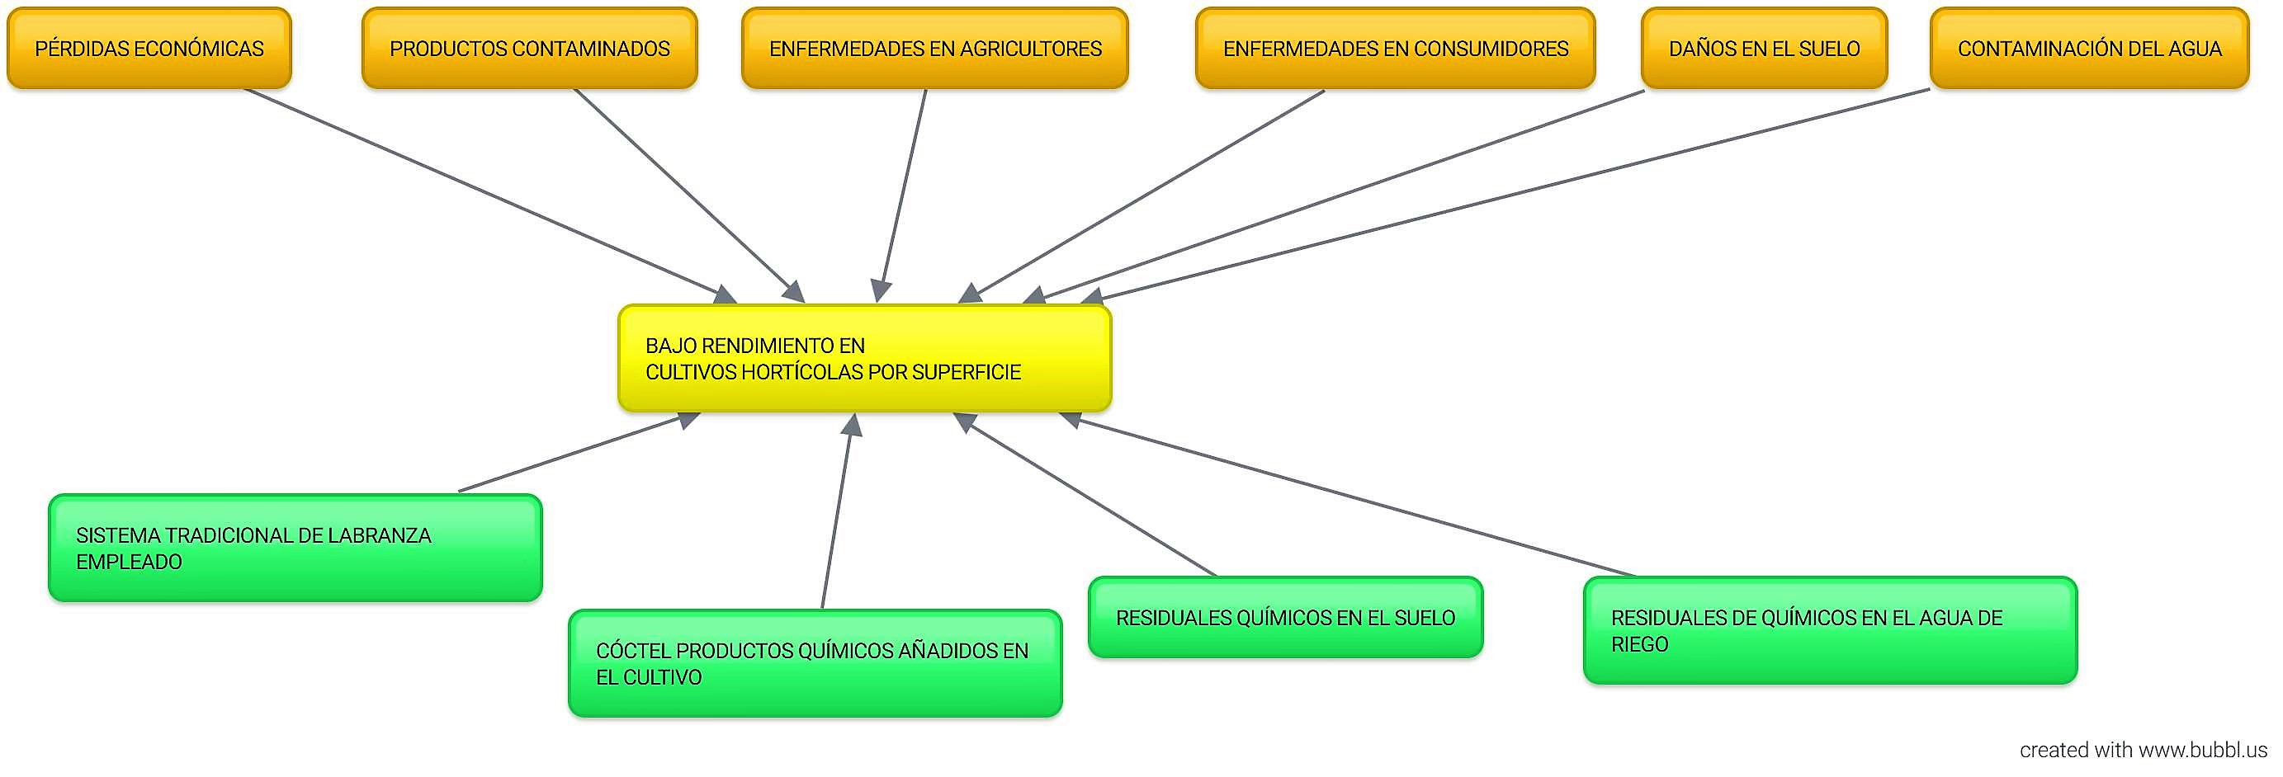

Slide 3
Ingreso económicos mayores
Diversificar la producción hortícola
Creación de parcela piloto en la UTN
Análisis comparativo CT vs CB
Implementar el manejo biointensivo de huertos agrícolas en la AACh
Técnica de cultivo alternativa
Cinergia entre UTN y AACh
Estudiantes y técnicas adecuadas para evaluar

